Slide 1
大阪府内の水道施設の 耐震化・更新状況に関する情報提供 （令和５年度版）
大阪府健康医療部生活衛生室環境衛生課

Slide 2
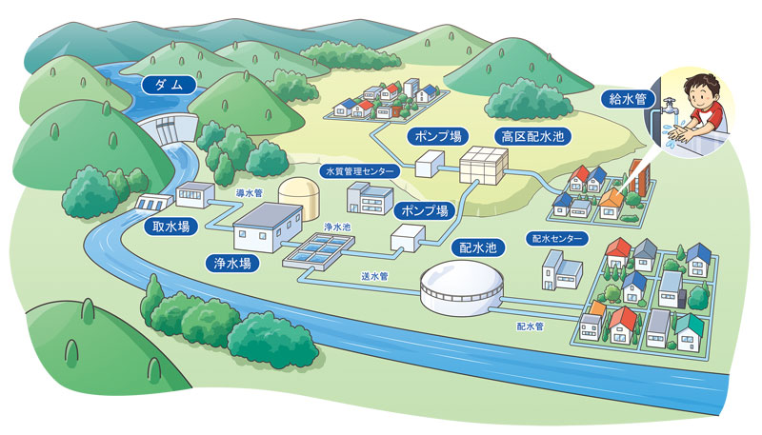
水道施設とは
・取水場：河川や湖沼、井戸等から原水を取り入れるための施設
・導水管：取水場で取り入れた原水を、浄水場へ導くための管路
・浄水場：原水を浄化処理し、人の飲用に適する水として供給する施設
・送水管：浄水場から配水池まで水道水を送る管路
・配水池：浄水場で処理した水道水をいったん貯めておく施設
・配水管：配水池から各家庭の蛇口につながる給水管へ水道管を運ぶ管路
出典：「政府広報オンライン」ホームページ

Slide 3
水道施設の耐震基準について
水道施設の技術的基準を定める省令（抜粋）
第１条 水道施設は、次に掲げる要件を備えるものでなければならない。
第七号イ 次に掲げる施設（ランクA）については、レベル１地震動（当該施設の設置
地点において発生するものと想定される地震動のうち、当該施設の供用期間
中に発生する可能性の高いもの）に対して、当該施設の健全な機能を損なわ
ず、かつ、レベル２地震動（当該施設の設置地点において発生するものと想
定される地震動のうち、最大規模の強さを有するもの）に対して、生ずる損
傷が軽微であって、当該施設の機能に重大な影響を及ぼさないこと。
（１）取水施設、貯水施設、導水施設、浄水施設及び送水施設
（２）配水施設のうち、破損した場合に重大な二次被害を生ずるおそれが高いもの
（３）配水施設のうち、（２）の施設以外であって、次に掲げるもの
配水本管（配水管のうち給水管の分岐がないもの）等
第七号ロ イに掲げる施設以外の施設（ランクB）は、レベル１地震動に対して、生じ
る損傷が軽微であって、当該施設の機能に重大な影響を及ぼさないこと。

Slide 4
府内浄水場の耐震化状況について
直近の状況（令和４年度大阪府の水道の現況より）
全施設能力 （ｍ^{３}／日） | 耐震化施設能力※ （ｍ^{３}／日） | 耐震化率（％）
5,350,864 | 1, 679, 413 | 31.4
※レベル２地震動に対応できる施設の能力
全国比較（令和３年度水道統計より）
・令和３年度末時点での耐震化率：23.0 ％
（47都道府県中36位）
・全国平均：39.2 ％

Slide 5
府内配水池の耐震化状況について
直近の状況（令和４年度大阪府の水道の現況より）
配水池総容量 （ｍ^{３}） | 耐震化容量※ （ｍ^{３}） | 耐震化率（％）
2,945,166 | 1,553,647 | 52.8
※ランクAに分類されている配水池のうち、レベル２地震動に対応
できる施設の能力
全国比較（令和３年度水道統計より）
・令和3年度末時点での耐震化率：50.0 ％
（47都道府県中32位）
・全国平均：62.3 ％

Slide 6
府内水道管の経年化率について
直近の状況（令和４年度大阪府の水道の現況より）
全管路延長※１ （ｍ） | 経年管延長※２ （ｍ） | 経年化率（％）
24,859,985 | 8,861,179 | 35.6
※１：導水管、送水管、配水本管、配水支管の延長の和
（水道用水供給事業（用供）を含む）
※２：地方公営企業法施行規則第14条及び15条関連の別表第二号の
法定年数の40年を超えた管路延長
全国比較（令和３年度水道統計より）
・令和3年度末時点の
経年化率：35.0 ％
（47都道府県中1位）
・全国平均：22.6 ％
経年管延長（kｍ） |  | 経年化率（％）
①愛知県 | 10,654.9 | ①大阪府 | 35.0
②大阪府 | 8,682.4 | ②香川県 | 29.5
③北海道 | 8,579.8 | ③神奈川県 | 29.3
高度経済成長期に集中的に管路が整備されたため、
経年化率が他の都道府県より突出して高い

Slide 7
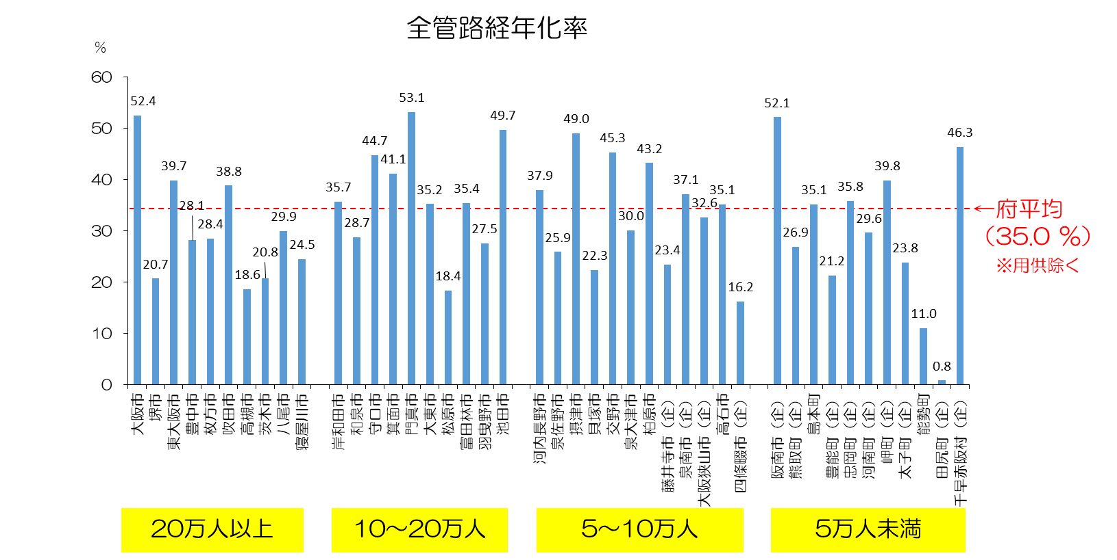
府内水道管の経年化率について
市町村別の状況（令和４年度大阪府の水道の現況より）

Slide 8
府内水道管の耐震管割合について
直近の状況（令和４年度大阪府の水道の現況より）
全管路延長※１ （ｍ） | 耐震管※２延長 （ｍ） | 耐震管割合（％）
24,859,985 | 6,605,649 | 26.6
※１：導水管、送水管、配水本管、配水支管の延長の和（用供含む）
※２：地震の際でも継目の接合部分が離脱しない構造となっている管
全国比較（令和３年度水道統計より）
・令和３年度末時点の
耐震化率：25.5 ％
（47都道府県中6位）
・全国平均：19.0 ％
耐震管延長（kｍ） |  | 耐震管割合（％）
①東京都 | 13,873.8 | ①東京都 | 47.0
②愛知県 | 9,847.4 | ②富山県 | 31.0
③埼玉県 | 7,894.6 | ③神奈川県 | 28.3
④神奈川県 | 7,432.4 | ④青森県 | 26.9
⑤大阪府 | 6,329.4 | ⑤埼玉県 | 26.7
 |  | ⑥大阪府 | 25.5

Slide 9
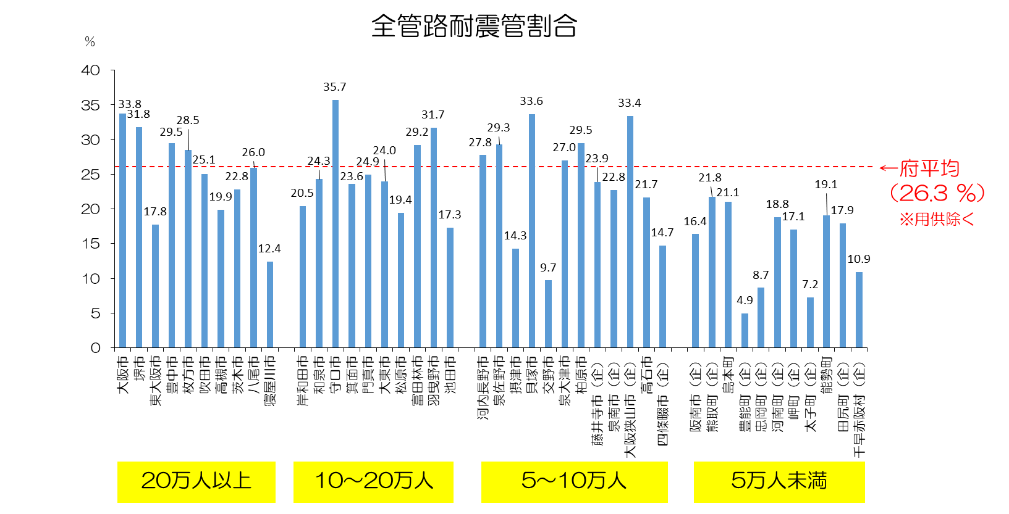
府内水道管の耐震管割合について
市町村別の状況（令和４年度大阪府の水道の現況より）

Slide 10
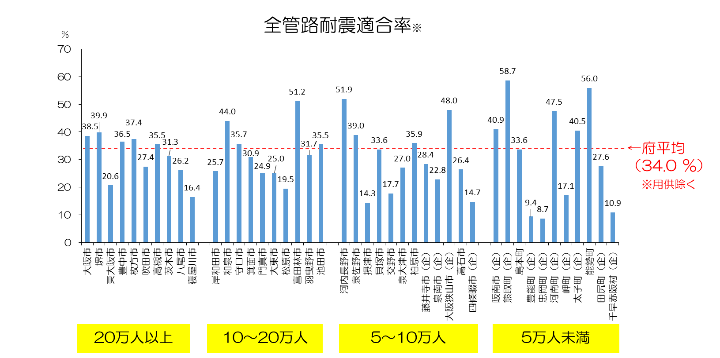
府内水道管の耐震適合率について
市町村別の状況（令和４年度大阪府の水道の現況より）
※全ての管の長さに対する、耐震適合性のある管（耐震管及び地盤の性状を勘案
すれば耐震性があると評価できる管）の長さの割合

Slide 11
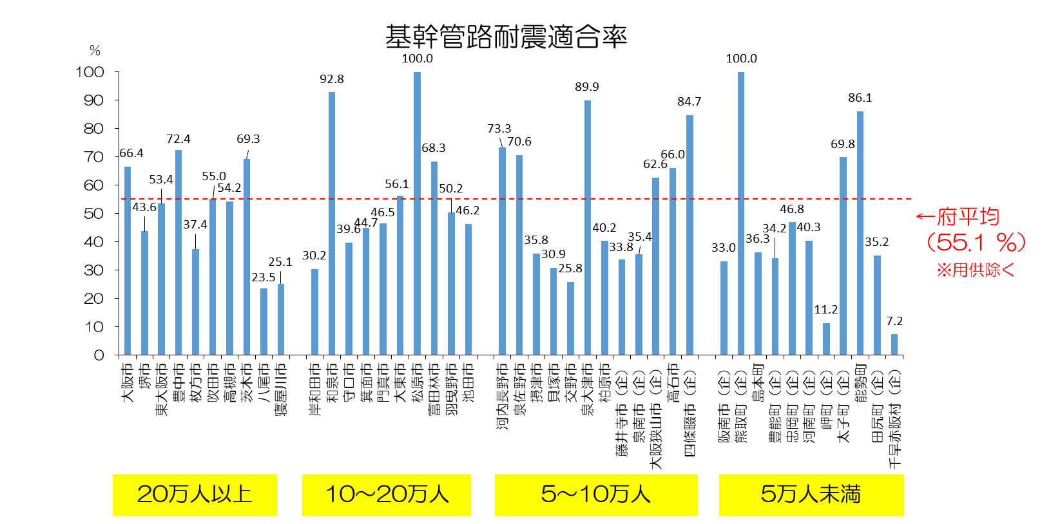
府内水道管（基幹管路※）の耐震適合率について
市町村別の状況（令和４年度大阪府の水道の現況より）
※導水管、送水管、配水本管の和。国の「防災・減災、国土強靱化のための５か年加速化対策」において、令和10年度に耐震適合率60%が目標とされている。

Slide 12
府内水道管の更新率について
直近の状況（令和４年度大阪府の水道の現況より）
全管路延長※ （ｍ） | 布設替延長 （ｍ） | 更新率（％）
24,252,168 | 233,807 | 0.96
※導水管、送水管、配水本管、配水支管の延長の和（用供除く）
全国比較（大阪府調べ）
年度 | 更新率（大阪府） | 全国平均（用供除く）
H29 | 0.90 | 0.71
H30 | 0.89 | 0.69
R1 | 0.90 | 0.68
R2 | 0.89 | 0.66
R3 | 0.85 | 0.64
全国平均を上回るペースで更新を進めている

Slide 13
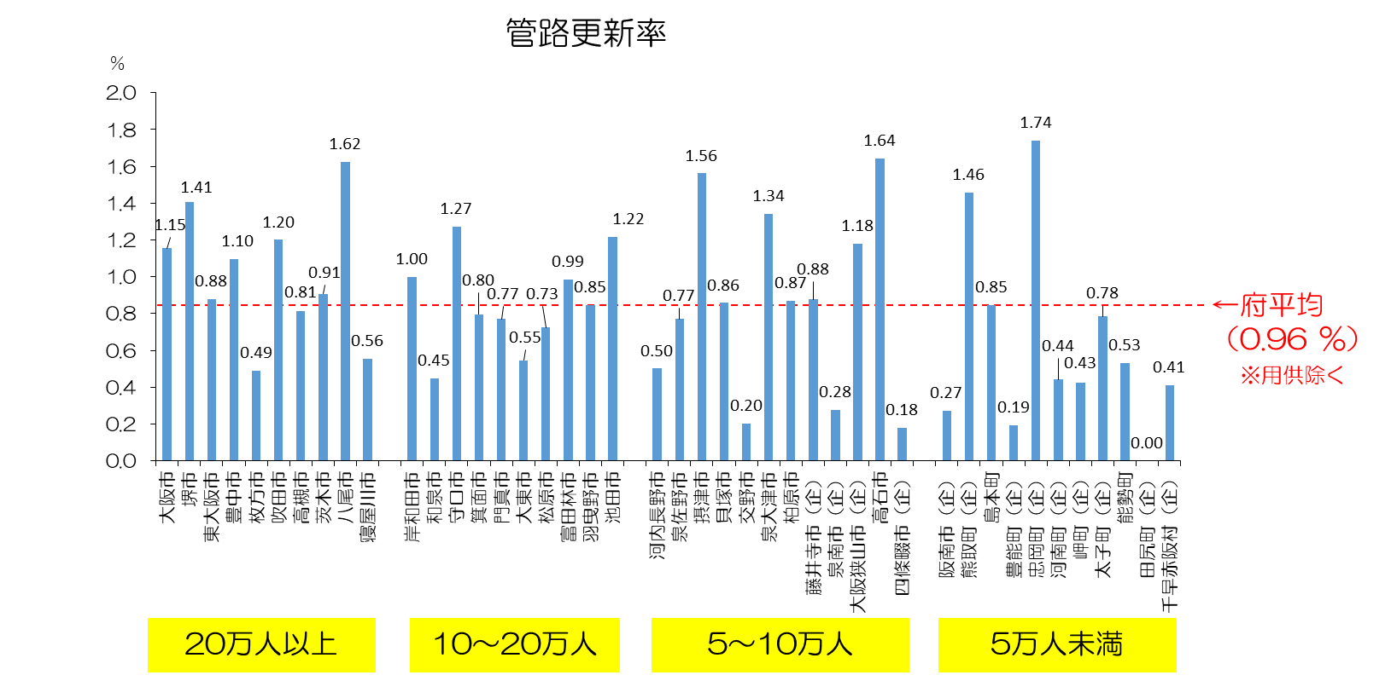
府内水道管の更新率について
市町村別の状況（令和４年度大阪府の水道の現況より）

Slide 14
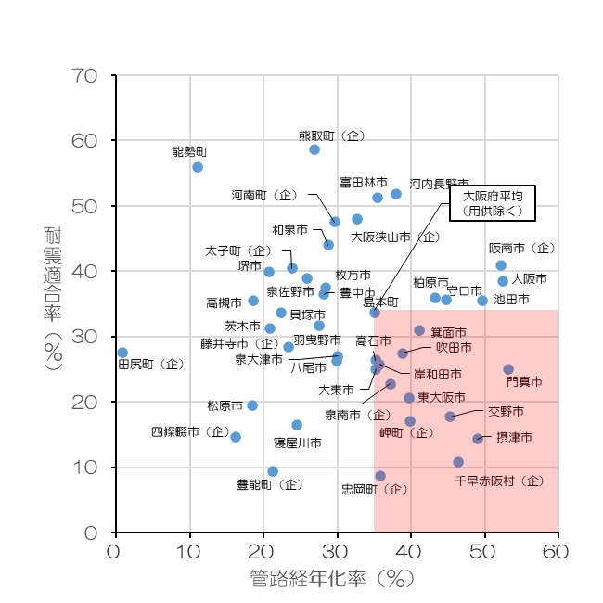
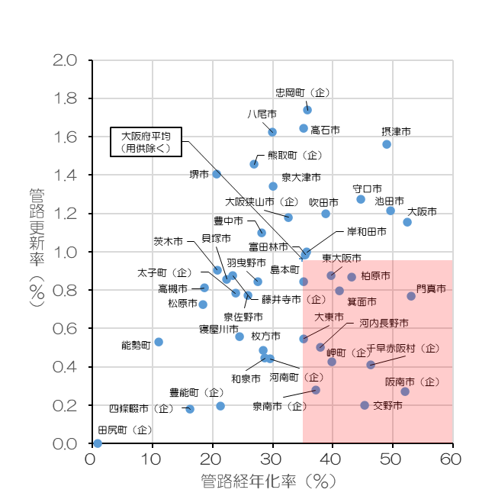
府内市町村の比較（令和４年度大阪府の水道の現況より）
・管路経年化率と耐震適合率
・管路経年化率と更新率
大阪府平均より
管路経年化率が高く
耐震適合率が低い
大阪府平均より
管路経年化率が高く
更新率が低い

Slide 15
水道施設の耐震化・更新に向けた大阪府の取組み
各水道事業者等に対する指導
各事業者に対し、施設の耐震化や更新に関する計画の状況を確
認し、未策定の事業者には速やかに策定するよう指導していま
す。また、策定済みの事業者に対しても、計画に基づく事業の
推進を図るよう指導しています。
耐震化・更新に関する交付金制度の拡充に向けた要望
国に対し、水道施設の耐震化・更新事業に対する交付金制度に
ついて、対象事業の拡大や採択要件の緩和等の拡充を要望して
います。

Slide 16
水道施設の耐震化・更新に向けた大阪府の取組み
水道事業の広域化の推進
水道施設の耐震化・更新には多額の費用がかかる一方、今後は
人口の減少に伴い水道事業者等の収入は減少する見通しとなっ
ています。
また、事業者によっては職員数の減少等のため、計画策定や施
設更新に充分な人材を確保することが困難な状況となっていま
す。
大阪府では、市町村水道事業の大阪広域水道企業団への統合、
中核となる水道事業者等から他の事業者への技術支援等の取組
みを進めることにより、各事業者の運営基盤の強化を図ってい
ます。

